Slide 1
第十章
面向服务的计算

Slide 2
SOA交付策略

Slide 3
概要
SOA交付生命周期
敏捷策略

Slide 4
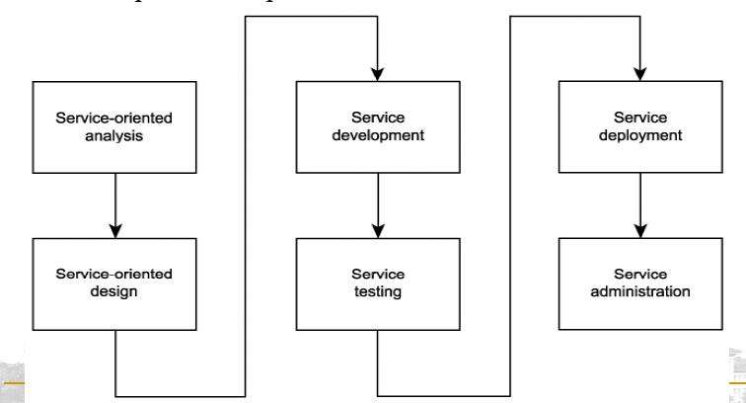
SOA解决方案生命周期的常见阶段
SOA项目的生命周期是需要完成一个SOA解决方案的每个步骤的总时间

Slide 5
SOA解决方案生命周期的常见阶段
前两个阶段是预先固定“服务至上”
SOA的特点和面向服务的原则在设计和分析阶段加入
服务阶段主要关注实现面向服务的分析和设计工作成果的服务交付。

Slide 6
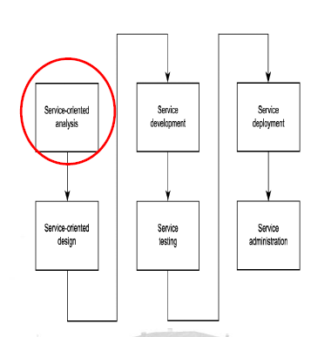
面向服务的分析
初始阶段用于确定SOA的潜在范围
服务层计划
个别服务建模为使用者
这些包括初始SOA

Slide 7
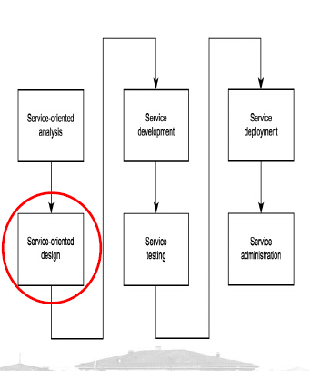
面向服务的设计
面向服务的设计是一个重要的标准驱动的阶段
结合行业惯例，服务至上的原则纳入服务设计过程

Slide 8
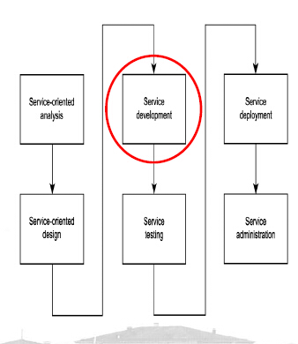
服务发展
实际施工阶段
编程语言和开发环境的选择将决定服务的物理形式
例 .NET和J2EE平台
平台的具体问题开始发挥作用，无论服务类型

Slide 9
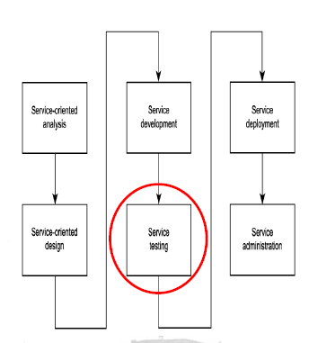
服务测试
服务都需要在部署之前都到生产环境经过严格的测试
在由不可预料的情况下，服务给出的通用的性质和潜在的可被重复利用的价值。

Slide 10
面对服务测试的关键问题抽样
请求者可能会访问哪一个类型的服务？
所有的服务策略都能断言成功？
一个服务将可能受到出现什么类型的异常情况？
以及如何做好服务描述沟通服务？
如何可以轻松地组成服务？
如何可以轻松地将服务描述清晰？
可能会出现哪些数据类型有关的问题？
是否所有的服务活动和服务组合被映射了呢？
做新的服务引入，目前的体系结构支持这个功能或服务质量是否达到要求？

Slide 11
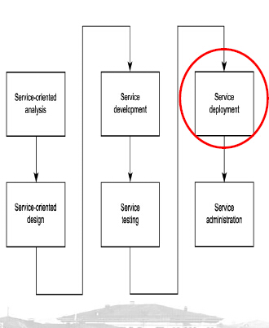
服务部署
服务部署是特定于服务的开发的量，技术平台
实施阶段包括安装和配置分布式组件，服务接口，并在生产服务器上任何相关的中间件产品

Slide 12
在部署阶段出现的问题
如何将服务进行分配？
有什么安全设置和帐户需要？
应该如何使用的多种解决方案，服务定位和部署？
满足所有业务的基础设施处理要求是什么？
如何将封装遗留系统的性能或可靠性限制进行维护和监控？

Slide 13
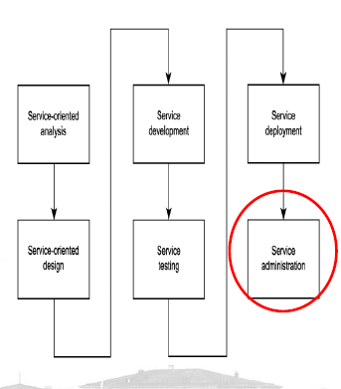
服务管理
服务部署后，应用程序管理问题走到了前列。
这些在本质上到管理关注于分布式，基于组件的应用程序类似。

Slide 14
服务管理经常包括的问题
如何对服务的使用进行监控？
什么形式的版本控制将被用来管理服务描述文件？
如何对信息进行跟踪和管理？
如何对性能瓶颈进行检测？

Slide 15
要点概述
基本的SOA生命周期由一系列阶段类似于那些用于常规的开发项目。
SOA引入了服务的建设和交付的各个阶段独特的考虑。
不同的策略如何组织生命周期阶段，以便交付专业服务层存在。

Slide 16
敏捷策略

Slide 17
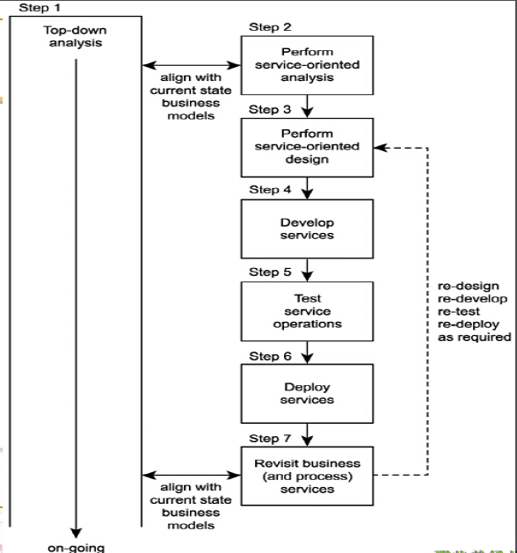
敏捷策略过程
敏捷策略是复杂，
它需要满足两个
对立的需求集
业务
技术

Slide 18
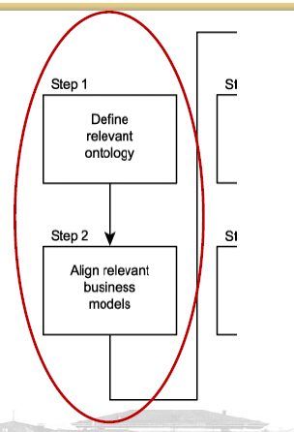
第1步：执行自上而下的分析
首先着眼于本体的关键部分及相关业务实体，第2步开始后，第1步将继续作为一个持续努力，进一步实现企业级分析目标。

Slide 19
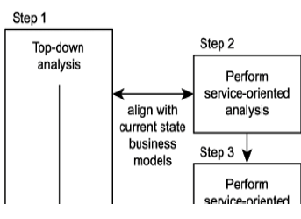
第2步：当自上而下的分析已经足够进展，进行面向服务的分析（pt.1）
在步骤1中仍在进行中，这一步启动一个面向服务的分析阶段
根据完成第1步需要分析的大小，最好是给每一步一个良好的开端。
进一步沿着它的进展，更多的服务设计将受益

Slide 20
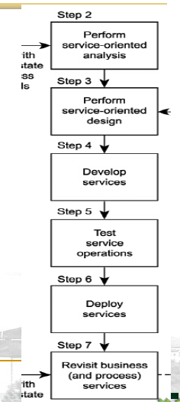
第3步：执行面向服务的设计
定义所选择的服务
个别服务被设计为面向服务的设计过程的一部分

Slide 21
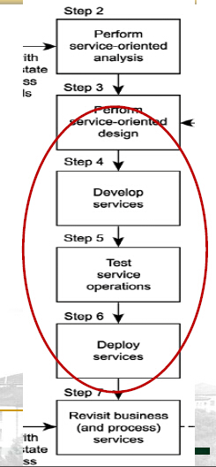
步骤4,5和6：开发，测试和部署服务
发展服务，并提交给标准的测试和部署过程

Slide 22
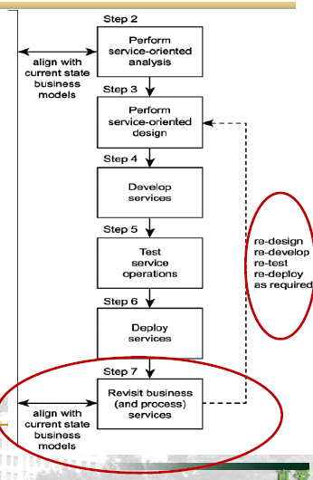
第7步：由于自上而下分析的不断进步，重新审视业务服务
执行所有业务服务，定期回顾比较它们的设计与商业模式的现状
记录不符部分，并计划重新设计这些不满意的
当重新设计，服务将需要再次进行标准的开发，测试和部署步骤服务

Slide 23
敏捷策略的优点和缺点
这一战略是满足当前的需求的实现SOA的方法
不影响一个组织的商业模式的完整性和架构的面向服务的质量。
它虽然满足短期和长期需求，采用这种策略的最终结果是增加了与每一个服务的交付相关工作。
这些服务可能需要重新审视，重新设计，重新开发，并重新部署
即使维护到位，服务仍然会运行错位以及有不断变化的商业模式的风险

Slide 24
要点总结
敏捷策略提出了一个结合自上而下和自下而上的方法。
要用分析作支持，同时仍然允许即时交货服务。
随着分析的进展，现有的服务要进行重新审视和修订。

Slide 25
SOA的交付策略结束

